Slide 1

Tiết 3
Nghe - VIẾT

Slide 2

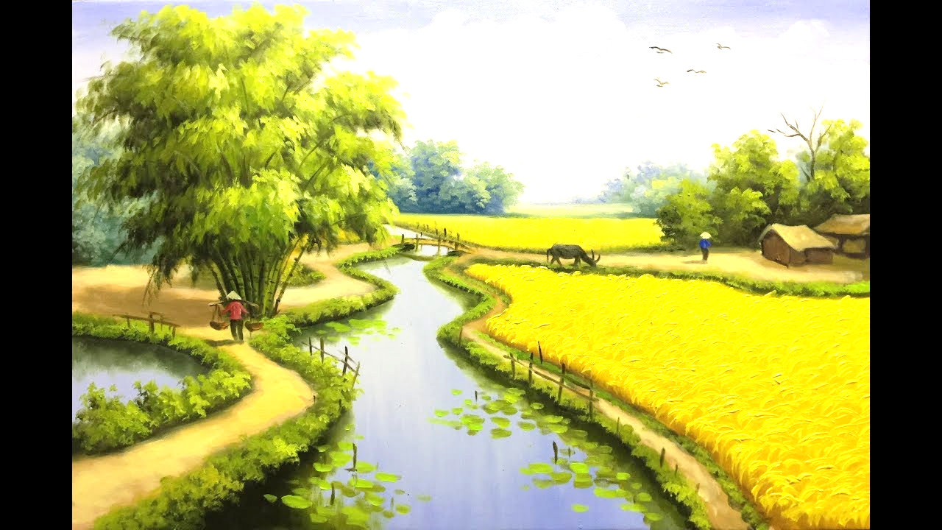
Nghe - viết:
Cánh đồng quê em
Bé theo mẹ ra đồng
Vầng dương lên rực đỏ
Muôn vàn kim cương nhỏ
Lấp lánh ngọn cỏ hoa.
Nắng ban mai hiền hòa
Tung lụa tơ vàng óng
Trải lên muôn con sóng
Dập dờn đồng lúa xanh.
Đàn chiền chiện bay quanh
Hót tích ri tích rích
Lũ châu chấu tinh nghịch
Đu cỏ uống sương rơi.

Slide 3
Các từ dễ viết sai

Slide 4

VIẾT BÀI
Học sinh viết bài vào vở ô li

Slide 5

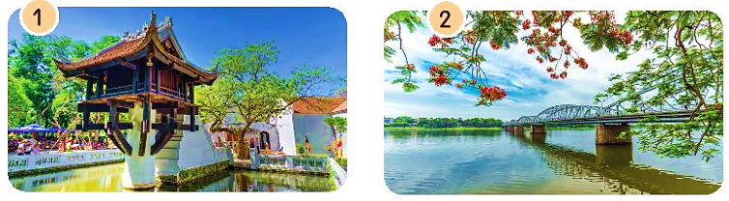
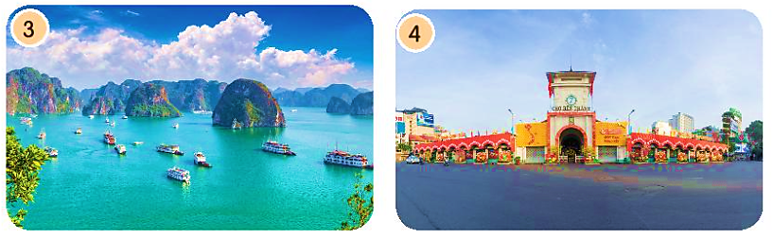
Chọn từ trong ngoặc đơn thay cho ô vuông.
(Một Cột, Bến Thành, Tràng Tiền, Hạ Long)
Chùa Một Cột ở Thủ đô Hà Nội.
Cầu Tràng Tiền ở thành phố Huế.
Vịnh Hạ Long là một thắng cảnh nổi tiếng thế giới.
Chợ Bến Thành là chợ lớn nhất ở Thành phố Hồ Chí Minh.

Slide 6

Chọn a hoặc b.
a. Chọn r, d hoặc gi thay cho ô vuông.
Mùa gặt, đường làng phủ đầy r ơm vàng.
Mọi d òng sông đều đổ về biển cả.
Các chú bộ đội đang canh gi ữ biển trời Tổ quốc.
b. Chọn dấu hỏi hoặc dấu ngã cho chữ in đậm.
Bàn tay ta làm nên tất ca
Có sức người soi đá cung thành cơm.
(Theo Hoàng Trung Thông)

Slide 7





Củng cố, dặn dò

